Slide 1
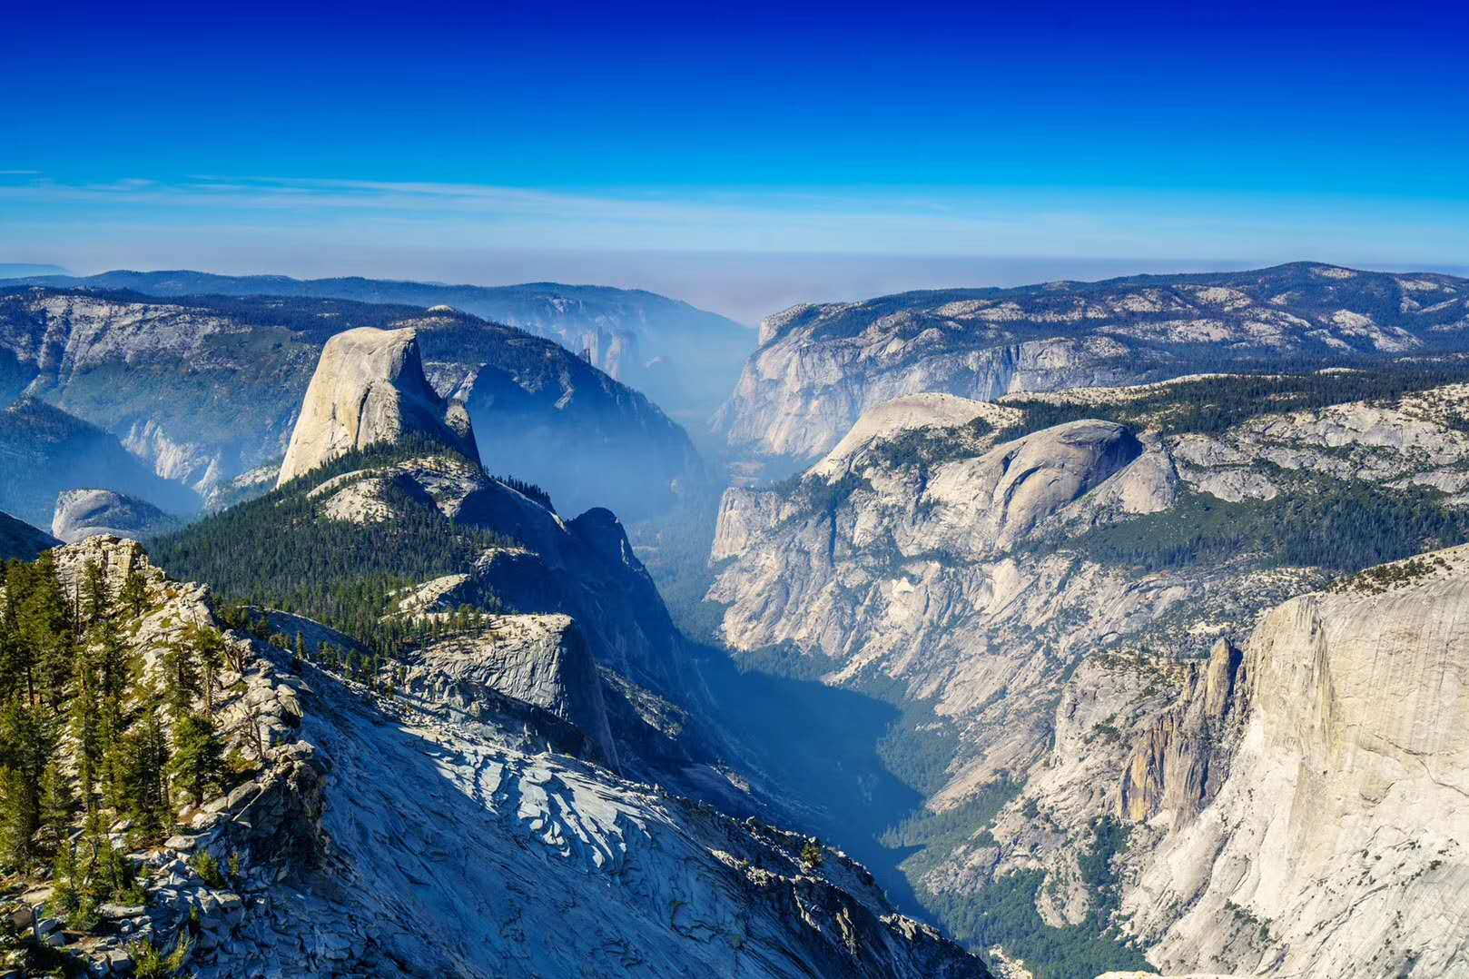
University Physics
Xi’an Jiaotong University
Nov. 18, 2025
Yosemite National Park

Slide 2
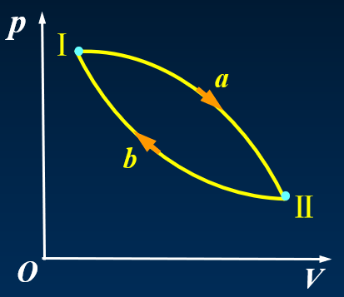
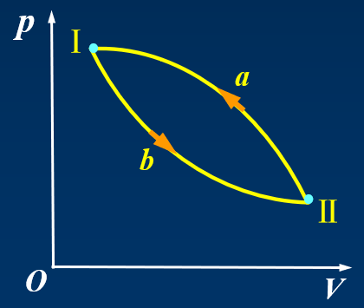




----如果系统（工质）的状态经历一系列的变化后，又回到初始状态（ 循环过程P-V：闭合曲线）
回顾：循环过程
内能的变化：
系统对外所作的净功：
正循环（热机循环）:（p-V图）
Q₁ , A₁
对外所作的净功：
$$A=A_{1}−|A_{2}|>0$$
热力学第一定律：
$$A=Q_{1}−|Q_{2}|$$
Q₂ , A₂
逆循环（制冷循环）:（p-V图）
Q₁ , A₁
对外所作的净功：
$$A=A_{2}−|A_{1}|<0$$
热力学第一定律：
$$A=Q_{2}−|Q_{1}|$$
Q₂ , A₂

Slide 3
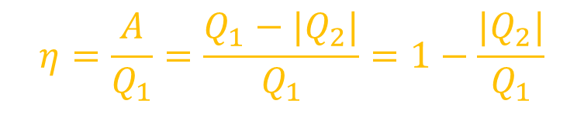
二. 循环效率
在热机循环中，工质对外所作的功A 与它吸收的热量Q₁的比值，称为热机效率（循环效率）：
$$η=\frac{A}{Q_{1}}=\frac{Q_{1}−{|Q}_{2}|}{Q_{1}}=1−\frac{|Q_{2}|}{Q_{1}}$$
热机效率：标志循环过程中吸收的热量有多少转化为对外作功
在制冷循环中，工质从冷库（低温热源）中吸收的热量Q₂与外界对工质所作的功 A 大小的比值，称为循环的致冷系数：
3/20
Notes:
3

Slide 4
计算热机的效率与致冷机的致冷系数是与工程实践相关的问题，处理这类问题的一般思路是：
(1) 根据循环过程作出该循环的 p-V 图；
(2) 一般热机的循环效率 ；
一般致冷机的致冷系数 ；
(3) 根据题设条件，计算出循环过程中吸收的热量﹑放出的热量及作功的数值（绝对值）；
(4) 计算循环效率和致冷系数，根据实际情况选用η或w的不同表达式:
如果吸热 Q₁ 和放热 Q₂ 容易求出，选用
如果吸热 Q₁ 和对外作功 A 容易求出，就选用
4/28

Slide 5
例
1 mol 单原子分子的理想气
体，循环过程如图
T (K)
a
b
600
求
(1) 判断循环类型？
(2) 此循环效率?
c
(1) p−V 图
正循环
解
(2) ab 是等温膨胀过程
O
1
2
V（10⁻³ m³）
p（10³ R Pa）
600
a
bc 是等压压缩过程
300
b
c
O
1
2
V（10⁻³ m³）
5/20

Slide 6
ca 是等体升压过程
循环过程中系统吸热
循环过程中系统放热
此循环效率
6/20

Slide 7
例
图为逆向斯特林致冷循环的热力学循环原理，该循环由四个过程组成，先把工质由初态 A (V₁ , T₁) 等温压缩到 B (V₂ , T₁) 状态，再等体降温到 C (V₂，T₂) 状态，然后经等温膨胀达到D (V₁，T₂) 状态，最后经等体升温回到初状态 A，完成一个循环。
求：该致冷循环的致冷系数？
p
CD 过程，工质从冷库吸取的热量：
B
解
A
AB 过程，系统向外界放出的热量：
C
D
整个循环中外界对工质所作的功为
O
V₂
V₁
V
循环的致冷系数为
7/28

Slide 8
讨论：
T₁高温热源温度，T₂低温热源温度， Q₂从低温热源吸收的热量
设 T₁ = 300 K，Q₂一定
T₂ 越小， A 越大
极限状态：T₂ → 0 K， A → ∞
结论：不可能用有限的手段将物体冷却到绝对零度。
热力学第三定律：绝对零度是不可能达到的。
8/28

Slide 9
例
一定量的理想气体经历如图所示的循环过程，A→B和C→D是等压过程， B→C 和D→A是绝热过程。
已知：
求
此循环的效率？
p
分析
A
B
D
C
绝热过程方程
O
V
BC绝热过程
AD绝热过程
9/28

Slide 10
解：
10/28

Slide 11
例
v 摩尔的单原子分子理想气体，经历如图的热力学过程。
求
在该过程中，放热和吸热的区域?
解
从图中可以求得过程方程：
p
·
2p₀
将理想气体的状态方程
代入上式并消去 p，有
·
p₀
O
V₀
2V₀
V
对该过程中的任一无限小的过程，有
11/20

Slide 12
由热力学第一定律，有
由题知 ，过程中系统体积膨胀
吸热
另解：
p
绝热线
·
2p₀
A
·
p₀
放热
O
V₀
2V₀
V
问题：
直线过程中最高温度在哪？
12/20

Slide 13
§11.9 热力学第二定律
一. 热力学第二定律
热机循环，Q₁ - Q₂ = A
热机效率
那么热机效率能否等于 100%（ ）呢？
地球
Q₁
A
热机
若热机效率能达到 100%, 则仅使地球上的海水冷却1℃, 所获得的功相当于10¹⁴t 煤燃烧后放出的热量。
想法一:
单热源热机（第二类永动机）
想法二:
不消耗外界功的致冷机
13/28
Notes:
13

Slide 14
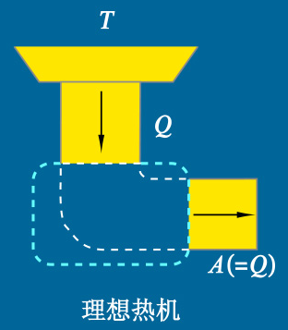
1. 热力学第二定律的开尔文表述（1851年，英国-开尔文）
不可能只从单一热源吸收热量，使之完全转化为功而不引起其它变化。
说明
(1) 开尔文表述的另一叙述形式：第
二类永动机是不可能制成的
(2) 热力学第二定律的开尔文表述
实际上表明了
实质：自发过程中，功热转换过程具有一定的方向性
2. 热力学第二定律的克劳修斯表述
不可能使热量从低温物体传向高温物体而不引起其它变化。
14/28
Notes:
14

Slide 15
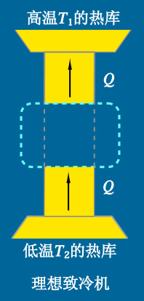
理解为：热量不能自动地从低温物体传向高温物体传递
说明
(1) 克劳修斯表述的另一叙述形式：理想
制冷机是不可能制成的
(2) 热力学第二定律的克劳修斯表述实际
上表明了
实质：自发过程中,热传导具有方向性
3. 热机、制冷机的能流图示方法
高温热源
高温热源
热机的能流图
致冷机的能流图
热机
制冷机
低温热源
低温热源
15/28

Slide 16
4. 热力学第二定律的两种表述等价（反证法）
(1) 假设开尔文
表述不成立
高温热源
克劳修斯表述不成立
低温热源
(2) 假设克劳修斯
表述不成立
高温热源
开尔文表述不成立
低温热源
16/28

Slide 17
例
用热力学第二定律证明：任意两条绝热线不可能相交
证
反证法
假设两绝热线相交于 c 点，在两绝热线上寻找温度相同的两点a、b，过ab作一
条等温线，abca 构成一循环过程。
p
a
b
等温线
c
绝热线
循环过程中：
O
V
这就构成了从单一热源吸收热量的热机，违背了热力学第二定律的开尔文表述；因此任意两条绝热线不可能相交。
思考：一条等温线与一条绝热线可能有两个交点吗？
17/28

Slide 18
证明： 循环过程中摩尔热容不可能是常数
证明：反证法
假设摩尔热容
在该循环过程中
对于任一元过程
与假设矛盾，
原命题成立
整个循环过程：
18/28

Slide 19
例
下列图示表示某人设想的理想气体的四个循环过程，其中一个是可能实现的循环过程，请指出。
p
p
等容
Q>0
Q=0
Q=0
绝热
绝热
Q<0
等温
Q<0
等温
Q<0
等容
O
V
O
(2)
V
(1)
p
p
Q>0
Q>0
等压
等温
Q=0
Q=0
绝热
绝热
绝热
Q=0
Q=0
绝热
O
V
O
V
19/28
(3)
(4)

